Slide 1

객체 지향 설계와 분석을 위한 UML 기초와 응용
[강의교안 이용 안내]
본 강의교안의 저작권은 한빛아카데미㈜에 있습니다.
이 자료는 강의 보조자료로 제공되는 것으로 무단으로 전제하거나 배포하는 것을 금합니다.

Slide 2
8장. 상태 다이어그램

Slide 3
Contents
주요 내용
01 상태 다이어그램의 표현과 용도
02 상태 다이어그램의 단계별 모델링 : 온라인 진료 예약, 재고 관리
03 상태 다이어그램의 슈퍼 상태와 서브 상태
04 상태 다이어그램 모델링 연습
학습목표
상태 다이어그램의 개념을 이해한다.
상태의 확장 개념을 학습한다.
상태 다이어그램 모델링 과정을 학습한다.
다양한 예제를 통해 상태 다이어그램을 모델링하는 연습을 해본다.

Slide 4
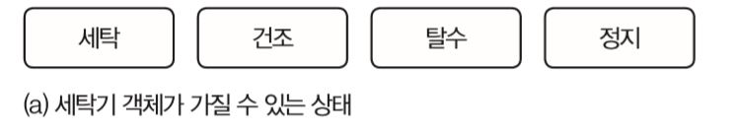
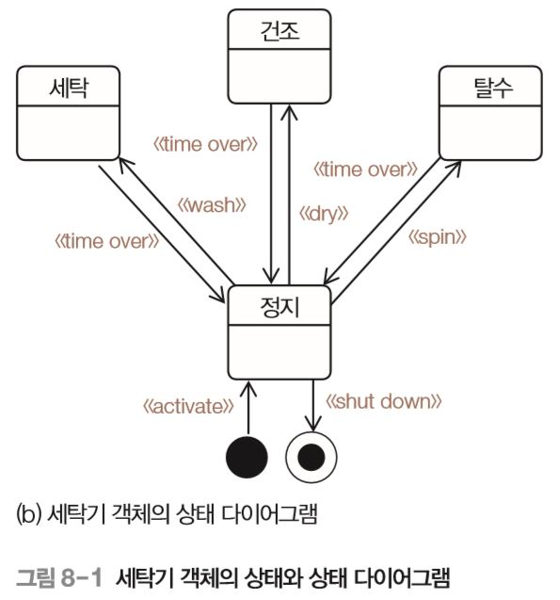
1. 상태 다이어그램의 표현과 용도
상태 다이어그램의 표현
상태
객체가 존재할 수 있는 조건 중 하나
모서리가 둥근 사각형으로 표시하고 안쪽 상 단에 상태 이름을 기술
객체가 가질 수 있는 가능한 모든 경우가 상태로 파악되어야 함
특정 순간에는 오직 한 가지 상태만 존재할 수 있음

Slide 5
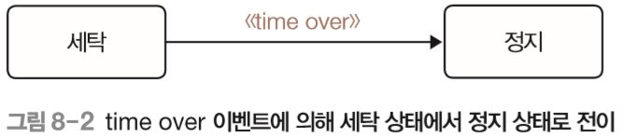
1. 상태 다이어그램의 표현과 용도
상태 다이어그램의 표현
이벤트와 전이
전이(Transition): 객체의 상태가 다른 상태로 변경되는 것, 실선으로 표기
이벤트(event): 객체의 전이를 유발하는 자극, 전이 위에 이름표기

Slide 6
1. 상태 다이어그램의 표현과 용도
상태 다이어그램의 표현
이벤트와 전이: 세탁기 객체의 예시
‘activate’ 이벤트를 받으면 가동할 수 있는 정지 상태가 됨
‘shut down’ 이벤트를 받으면 종료 상태가 됨
‘wash’ 이벤트를 받으면 세탁 상태가 됨
‘dry’ 이벤트를 받으면 건조 상태가 됨
‘spin’ 이벤트를 받으면 탈수 상태가 됨
‘time over’ 이벤트를 수신하면 세탁기는 정지상태가 됨

Slide 7
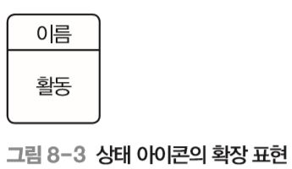
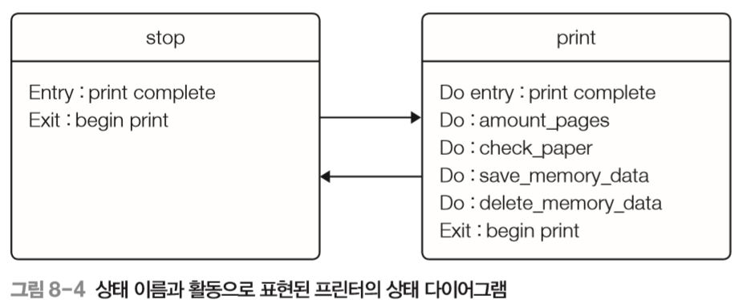
1. 상태 다이어그램의 표현과 용도
상태 다이어그램의 표현
확장 표기법
상태 아이콘
상태와 이벤트 표기를 두 영역으로 나누어 정보를 써넣어서 상세하게 표현
위 쪽에는 상태 이름 (필수 사항), 아래쪽에는 활동 (선택사항) 기입
메모리에 저장·삭제 하는’ save_memory_data’와 ‘delete_memory_data’
프린트할 종이가 있는지를 체크하는 ‘check_paper’
프린트할 페이지를 알아내는 ‘amount_pages‘

Slide 8
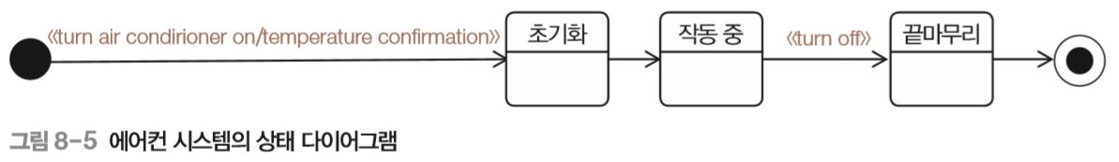
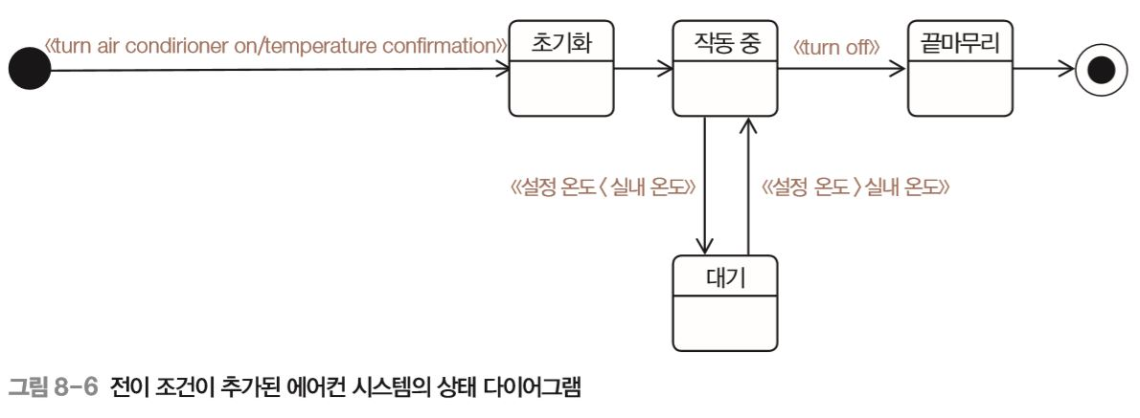
1. 상태 다이어그램의 표현과 용도
상태 다이어그램의 표현
확장 표기법
전이를 나타내는 선 위에 정보 추가
전이가 일어나는 원인을 제공 하는 이벤트와 실제로 수행되어 상태 변화를 일으키는 동작으로 표현
이벤트와 동작은 전이선에 가깝게 붙여 쓰며, 슬래시(/)를 사용하여 이벤트와 동작을 구분
‘turn air conditioner on’: 전이가 일어나는 원인을 제공하는 이벤트
‘temperature confirmation’: 실제로 수행되어 상태 변화를 일으키는 동작
‘turn off’: 끝마무리 상태로 전이되게 하는 이벤트
<<설정온도<실내온도>>
<<설정온도>실내온도>>
: 대기 상태와 작동 중인 상태가 실내 온도의 변화에 따라 다른 상태로 전이

Slide 9
1. 상태 다이어그램의 표현과 용도
상태 다이어그램의 용도
객체의 상태 변화를 상세히 분석
상태 다이어그램은 객체 하나를 대상으로 생성-소멸 기간 중 다양하게 가질 수 있는 상태를 분석하기 위해 작성
객체는 생성되어 소멸될 때까지 간단한 상태를 가지지만 일부는 매우 복잡한 상태로 변화하면서 존재
상태 다이어그램은 객체의 동적 상태 변화를 정의하고 분석하는 목적으로 사용
이벤트에 의한 객체의 반응을 분석
상태 다이어그램은 객체 상태 변화를 유발하는 이벤트를 정의하고 분석하기 위해 작성
객체 상태는 이벤트에 의해 변화되는데, 이처럼 객체의 상태 변화를 유발하는 이벤트를 식별·정의함
객체의 속성이나 동작을 검증
상태 다이어그램은 객체의 속성과 동작을 검증하기 위해 작성
상태 다이어그램에서 분석 대상인 객체의 상태는 속성 값으로 정의되고, 이벤트는 대부분 객체의 동작으로 정의
클래스 다이어그램에서 정의된 클래스의 속성과 동작의 적합성을 검증할 수 있음

Slide 10
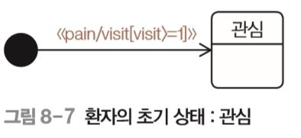
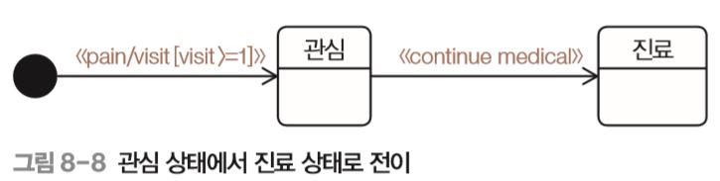
2. 상태 다이어그램의 단계별 모델링 : 온라인 진료 예약, 재고 관리
온라인 진료 예약
첫번째 단계: 초기 상태 확인
시작 상태, 전이, 첫 번째 상태(관심) 세 가지 요소
초기 상태에서 발생하는 이벤트는 한 번 이상 병원 방문이므로 visit>=1 을 조건으로 함
이벤트 ‘pain’
동작 ‘visit>=1‘
두번째 단계: 상태를 바꾸는 이벤트 확인
변화의 방향을 나타내는 전이, 변화를 시작하게 만드는 이벤트, 객체가 전이할 새로운 상태를 추가
지속적인 통원 진료를 요하는 환자는 진료 상태로 전이 시키는 병원 재방문 이벤트 추가
이벤트 ‘continue medical’ 추가

Slide 11
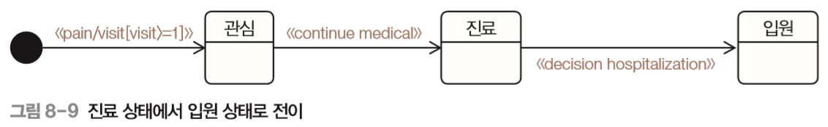
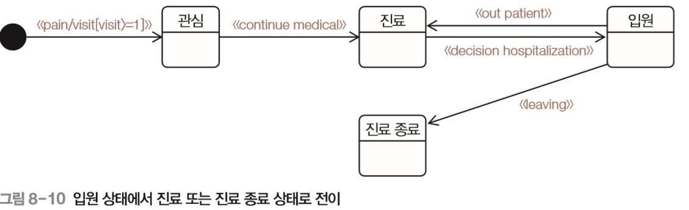
2. 상태 다이어그램의 단계별 모델링 : 온라인 진료 예약, 재고 관리
온라인 진료 예약
두번째 단계: 상태를 바꾸는 이벤트 확인
진료 상태에서 의사의 결정에 따라 입원이 결정되면 입원 상태로 전이 시키는 입원 결정 이벤트 추가
이벤트 ‘decision hospitalization’ 추가
입원 상태에서 퇴원이 결정되면 진료나 진료 종료 상태로 전이 시키는 퇴원 이벤트 추가
이벤트 ‘leaving’ 추가

Slide 12
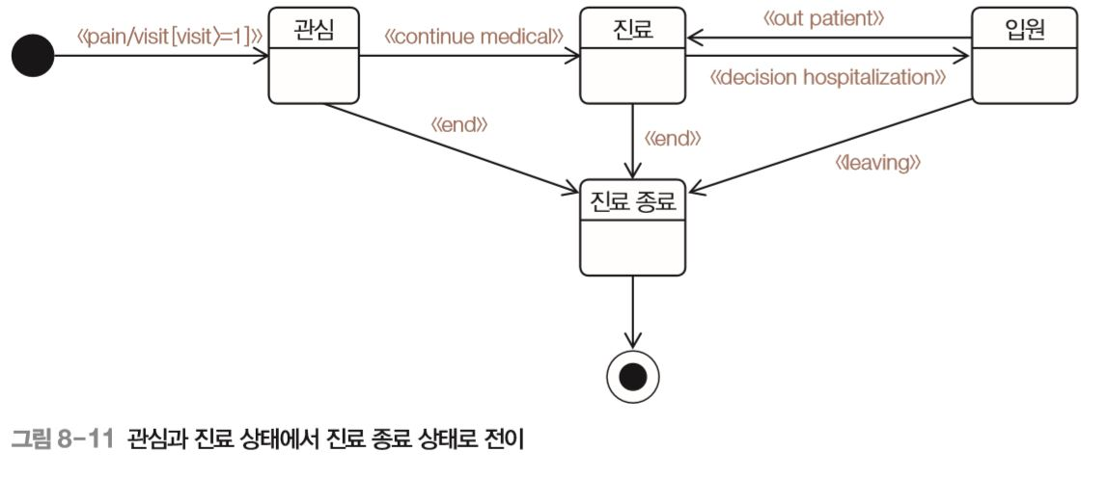
2. 상태 다이어그램의 단계별 모델링 : 온라인 진료 예약, 재고 관리
온라인 진료 예약
두번째 단계: 상태를 바꾸는 이벤트 확인
관심, 진료 상태에서 의사의 결정에 따라 진료가 종료되면 진료 종료 상태로 전이 시키는 이벤트 추가
이벤트 ‘end’ 추가

Slide 13
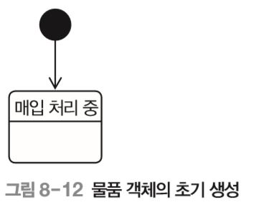
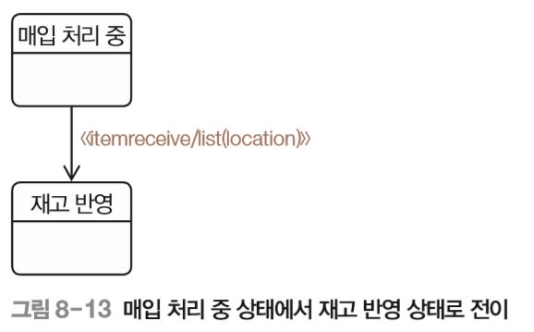
2. 상태 다이어그램의 단계별 모델링 : 온라인 진료 예약, 재고 관리
재고관리
첫번째 단계: 초기 상태 확인
매입 처리 중, 매입 주문을 기록
두번째 단계: 상태를 바꾸는 이벤트 확인
매입 처리 중 상태에서 재고 반영 상태로 전이 시키는 물품 접수 이벤트 추가
이벤트 ‘itemreceive’ 추가
동작 ‘list(location)’ 추가

Slide 14
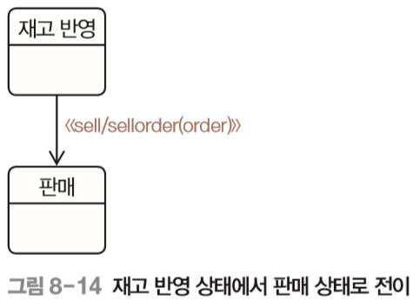
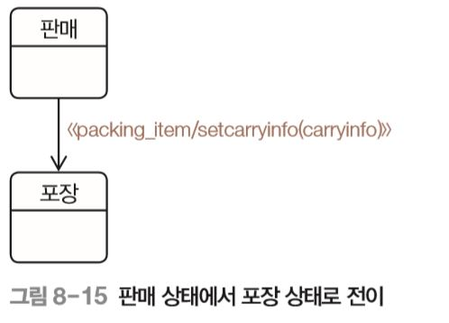
2. 상태 다이어그램의 단계별 모델링 : 온라인 진료 예약, 재고 관리
재고관리
두번째 단계: 상태를 바꾸는 이벤트 확인
매입 처리 중 상태에서 재고 반영 상태로 전이 시키는 물품 접수 이벤트 추가
이벤트 ‘sell’ 추가
동작 ‘sellorder(order)’ 추가
판매 상태에서 포장 상태로 전이 시키는 포장 이벤트 추가
이벤트 ‘packing_item’ 추가
동작 ‘setcarryinfo(carryinfo)’ 추가

Slide 15
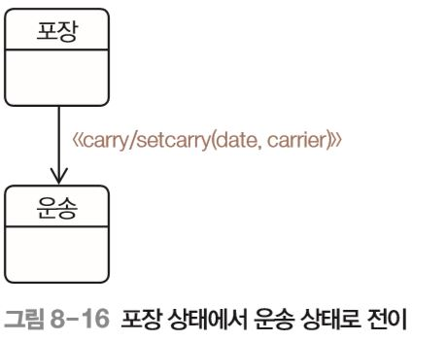
2. 상태 다이어그램의 단계별 모델링 : 온라인 진료 예약, 재고 관리
재고관리
두번째 단계: 상태를 바꾸는 이벤트 확인
포장 상태에서 운송 상태로 전이 시키는 운송 이벤트 추가
이벤트 ‘carry’ 추가
동작 ‘setcarry(date, carrier)’ 추가

Slide 16
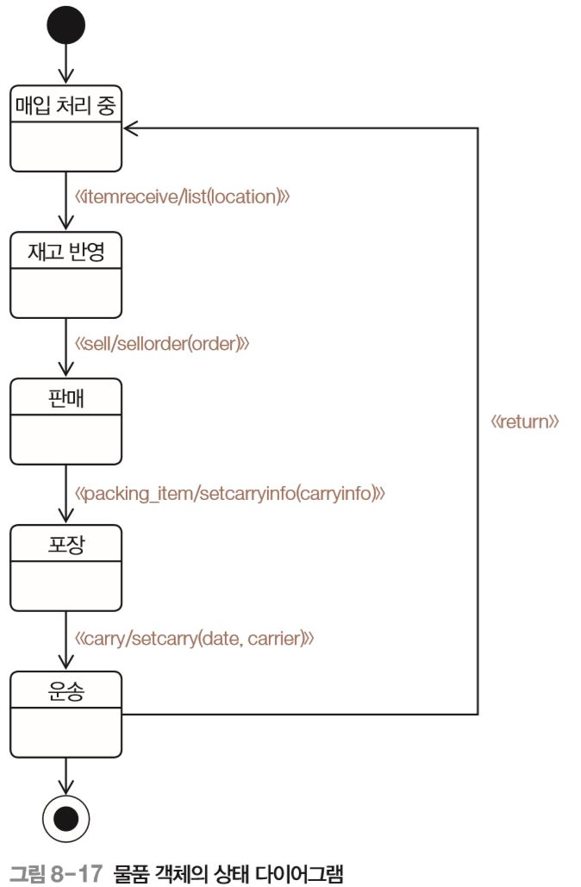
2. 상태 다이어그램의 단계별 모델링 : 온라인 진료 예약, 재고 관리
재고관리
두번째 단계: 상태를 바꾸는 이벤트 확인
운송 상태에서 재고 반영 상태로 전이 시키는 반송 이벤트 추가
이벤트 ‘return’ 추가
동작 ‘itemReceive’ 추가

Slide 17
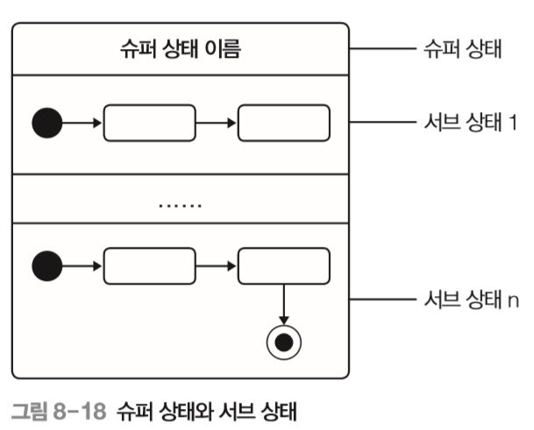
3. 상태 다이어그램의 슈퍼 상태와 서브 상태
슈퍼 상태와 서브 상태
슈퍼 상태와 서브 상태: 개념
상태 다이어그램에선 높은 관점과 낮은 관점을 각각 슈퍼 상태와 서브 상태로 표현
높은 관점: 모델의 단순화 - 낮은 관점: 문제의 세세한 부분에 초점
슈퍼 상태
복잡한 상황을 높은 관점에서 표현
세세한 내용보다는 크고 일반적인 문제에 초점을 맞춤
서브 상태
확장된 슈퍼 상태 내부에 있음
상태 안에서 세부 항목을 낮은 관점으로 봄

Slide 18
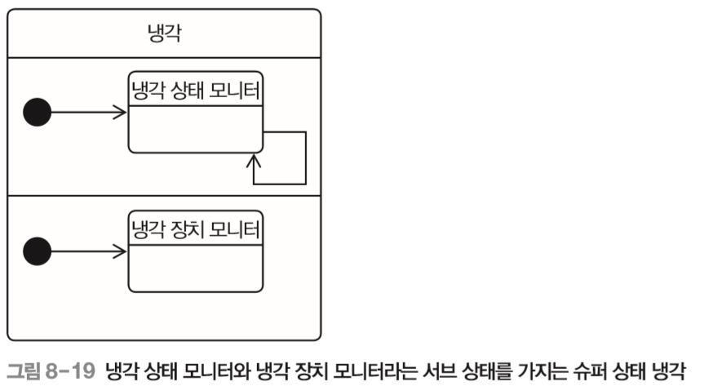
3. 상태 다이어그램의 슈퍼 상태와 서브 상태
슈퍼 상태와 서브 상태
슈퍼 상태와 서브 상태: 예시
자동 온도 조절기
슈퍼상태: 냉각 상태
서브상태: 냉각 상태 모니터 상태, 냉각 장치 모니터 상태

Slide 19
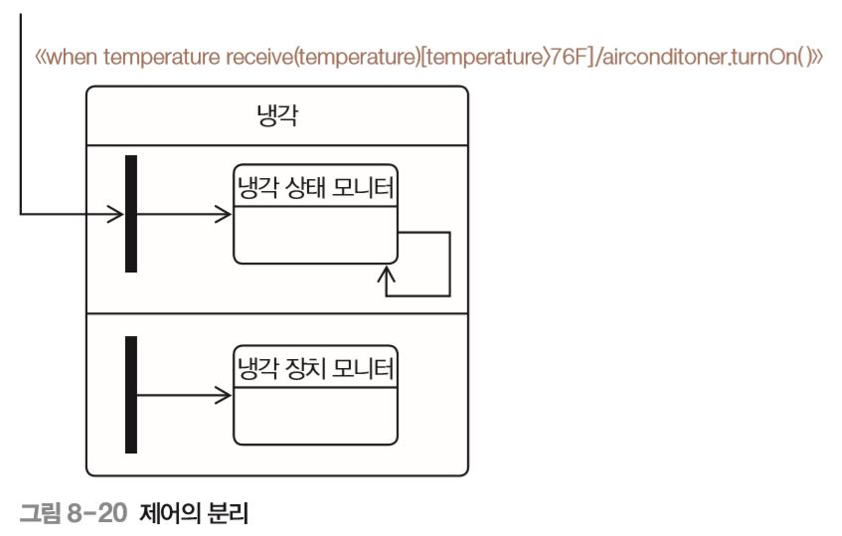
3. 상태 다이어그램의 슈퍼 상태와 서브 상태
제어의 분리와 동시성
제어의 분리
하나의 전이에 기초하여 다수의 작업을 진행하는 것
제어의 분리가 일어나면 전이 하나가 여러 상태 또는 서브 상태를 가리키는 다수의 화살표로 나뉨
분리는 활동 다이어그램에서 사용한 동기화 막대에 의해 수행
제어의 합병 또한 동기화 막대를 가리키는 다수의 전이 화살표로 모델링 될 수 있음
제어의 분리: 예시
냉각상태를 전이 시키는 이벤트에 의해 객체가 두 가지 서브상태로 나뉘어 동시에 수행

Slide 20
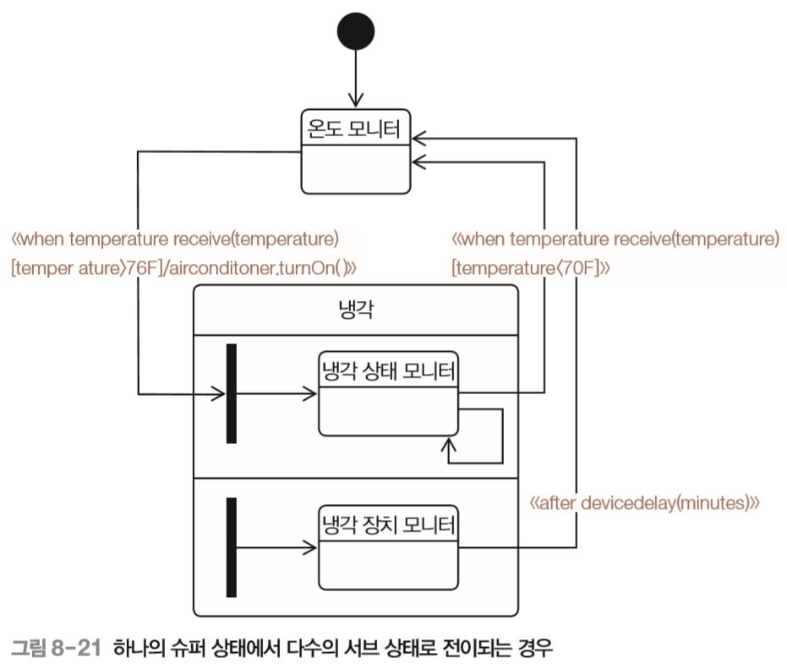
3. 상태 다이어그램의 슈퍼 상태와 서브 상태
제어의 분리와 동시성
동시성
슈퍼 상태 내부를 필요한 만큼 나누고, 그 분리된 영역에 서브 상태 다이어그램을 그리는 것
동시성: 예시
냉각 상태 모니터 서브 상태는 ‘when~~70F’ 이벤트의 발생으로 ‘온도 모니터’ 상태로 돌아감
동시에 냉각 장치 모니터 서브상태에서도 객체가 돌아가게 됨 (반대상황에서도 동일)

Slide 21
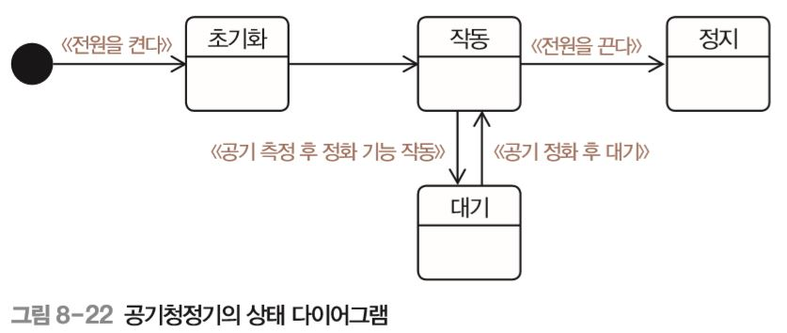
4. 상태 다이어그램 모델링 연습
공기청정기
객체: 초기화, 작동, 정지, 대기
공기청정기의 전원을 켜면, 이벤트에 의해 기본 설정으로 초기화 상태가 됨
초기화 상태에서 작동 상태로 전이
작동 상태에서 공기 정화 후 대기 이벤트에 의해 대기 상태로 전이
대기 상태에서 공기 측정 후 정화 기능 작동 이벤트에 의해 작동 상태로 전이
작동 상태에서 전원을 끄면, 이벤트에 의해 정지 상태로 전이되고 시스템이 종료

Slide 22
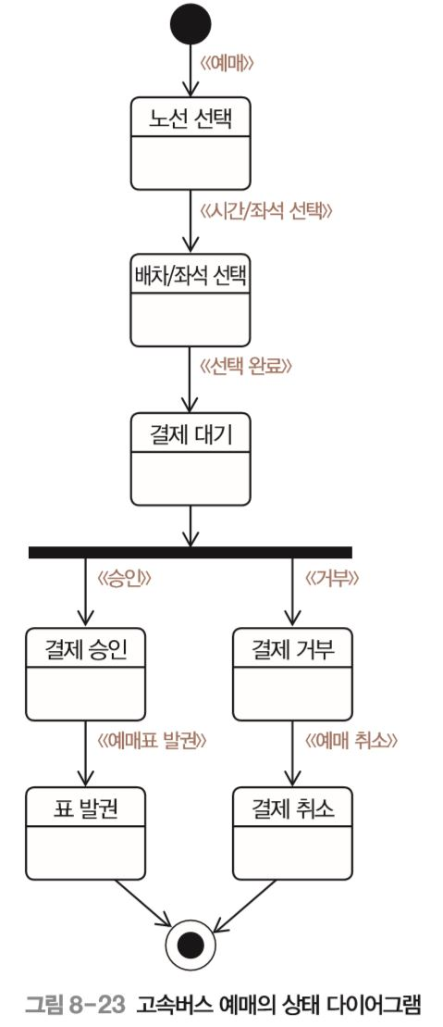
4. 상태 다이어그램 모델링 연습
고속버스 예매
객체: 노선 선택, 배차/좌석 선택, 결제 대기, 결제 승인, 결제 거부, 표 발권, 결제 취소
예매 이벤트에 의해 출발지와 도착지를 선택하는 노선 선택 상태로 전이
노선 선택 상태에서 시간/좌석 이벤트에 의해 배차/좌석 선택 상태로 전이
배차/좌석 선택 상태에서 선택 완료 이벤트에 의해 결제 대기 상태로 전이
결제 대기 상태에서 승인 이벤트가 발생하면 결제 승인 상태로 전이
결제 대기 상태에서 거부 이벤트가 발생하면 결제 거부 상태로 전이
결제 승인 상태에서 예매권 발권 이벤트에 의해 표 발권 상태로 전이되고 시스템이 종료
결제 거부 상태에서 예매 취소 이벤트가 발생하면 결제 취소 상태로 전이되고 시스템이 종료

Slide 23
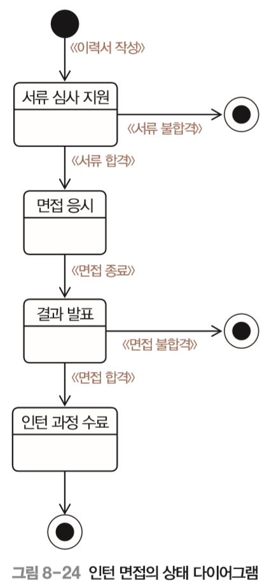
4. 상태 다이어그램 모델링 연습
인턴 면접
객체 : 서류 심사 지원, 면접 응시, 결과 발표, 인턴 과정 수료
이력서 작성 이벤트에 의해 서류 심사 지원 상태로 전이
서류 심사 지원 상태에서 서류 불합격 이벤트가 발생하면 시스템이 종료
서류 심사 지원 상태에서 서류 합격 이벤트가 발생하면 면접 응시 상태로 전이
면접 응시 상태에서 면접 종료 이벤트에 의해 결과 발표 상태로 전이
결과 발표 상태에서 면접 불합격 이벤트가 발생하면 시스템이 종료
결과 발표 상태에서 면접 합격 이벤트가 발생하면 인턴 과정 수료 상태로 전이되고 시스템이 종료

Slide 24
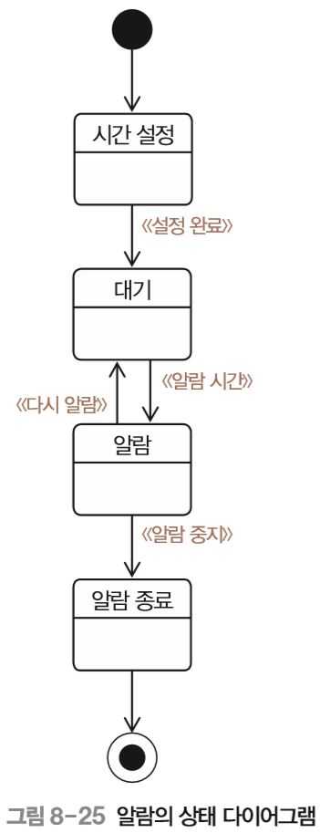
4. 상태 다이어그램 모델링 연습
알람
객체 : 시간 설정, 대기, 알람, 알람 종료
알람 시스템을 시작하면 시간 설정 상태가 됨
시간 설정 상태에서 설정 완료 이벤트가 발생하면 대기 상태로 전이
대기 상태에서 설정한 시간이 되면 알람 시간 이벤트가 발생하고 알람 상태로 전이
알람 상태에서 다시 알림 이벤트가 발생하면 대기 상태로 전이
알람 상태에서 알람 중지 이벤트가 발생하면 알람 종료 상태로 전이되고 시스템이 종료

Slide 25
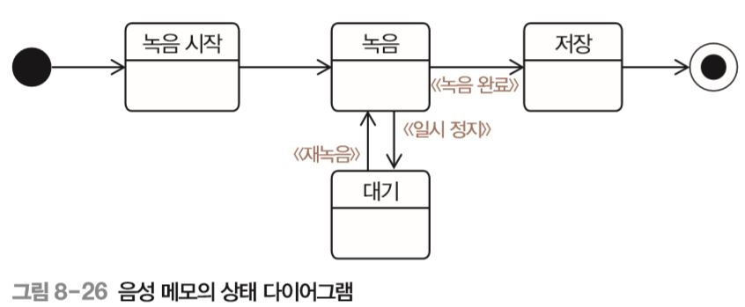
4. 상태 다이어그램 모델링 연습
음성 메모
객체 : 녹음 시작, 녹음, 저장, 대기
음성 메모 시스템을 시작하면 녹음 시작 상태가 됨
녹음 시작 상태에서 상태로 전이
녹음 상태에서 일시 정지 이벤트가 발생하면 대기 상태로 전이
대기 상태에서 재녹음 이벤트가 발생하면 녹음 상태로 전이
녹음 상태에서 녹음 완료 이벤트가 발생하면 저장 상태로 전이되고 시스템이 종료

Slide 26
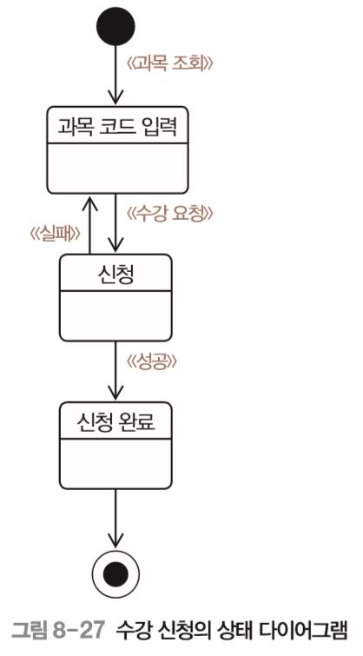
4. 상태 다이어그램 모델링 연습
수강 신청
객체 : 과목 코드 입력, 신청, 신청 완료
수강 신청 시스템을 시작하면 과목 조회 이벤트가 발생하고 과목 코드 입력 상태로 전이
과목 코드 입력 상태에서 수강 요청 이벤트가 발생하면 신청 상태로 전이
신청 상태에서 실패 이벤트가 발생하면 과목 코드 입력 상태로 전이
신청 상태에서 성공 이벤트가 발생하면 신청 완료 상태로 전이

Slide 27
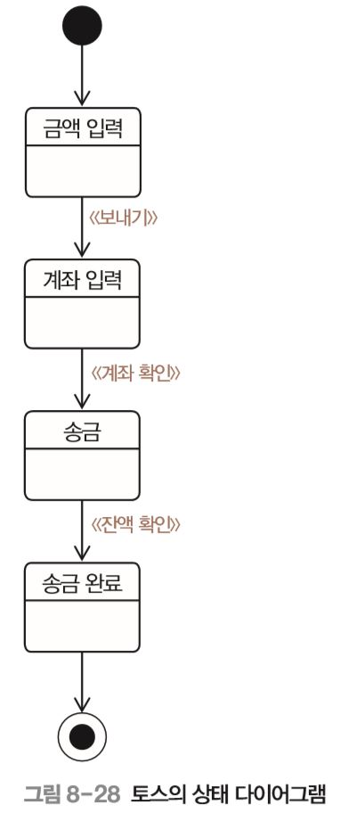
4. 상태 다이어그램 모델링 연습
토스
객체 : 금액 입력, 계좌 입력, 송금, 송금 완료
토스 시스템을 시작하면 금액 입력 상태가 됨
금액 입력 상태에서 보내기 이벤트가 발생하면 계좌 입력 상태로 전이
계좌 입력 상태에서 계좌 확인 이벤트가 발생하면 송금 상태로 전이
송금 상태에서 잔액 확인 이벤트가 발생하면 송금 완료 상태로 전이되고 시스템이 종료

Slide 28
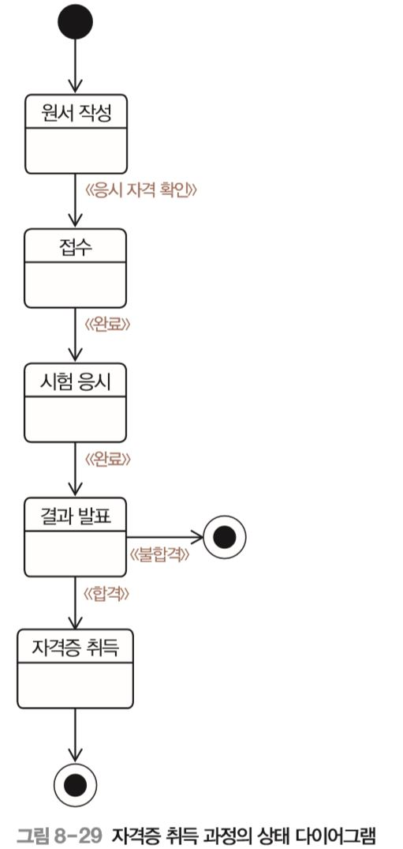
4. 상태 다이어그램 모델링 연습
자격증 취득
객체 : 원서 작성, 접수, 시험 응시, 결과 발표, 자격증 취득
자격증 취득 과정 시스템을 시작하면 원서 작성 상태가 됨
원서 작성 상태에서 작성한 원서로 응시 자격 확인 이벤트가 발생하면 접수 상태로 전이
접수 상태에서 접수가 완료되면 시험 응시 상태로 전이
시험 응시 상태에서 시험 응시가 끝나면 결과 발표 상태로 전이
결과 발표 상태에서 불합격 이벤트가 발생하면 시스템이 종료
결과 발표 상태에서 합격 이벤트가 발생하면 자격증 취득 상태로 전이되고 시스템이 종료

Slide 29
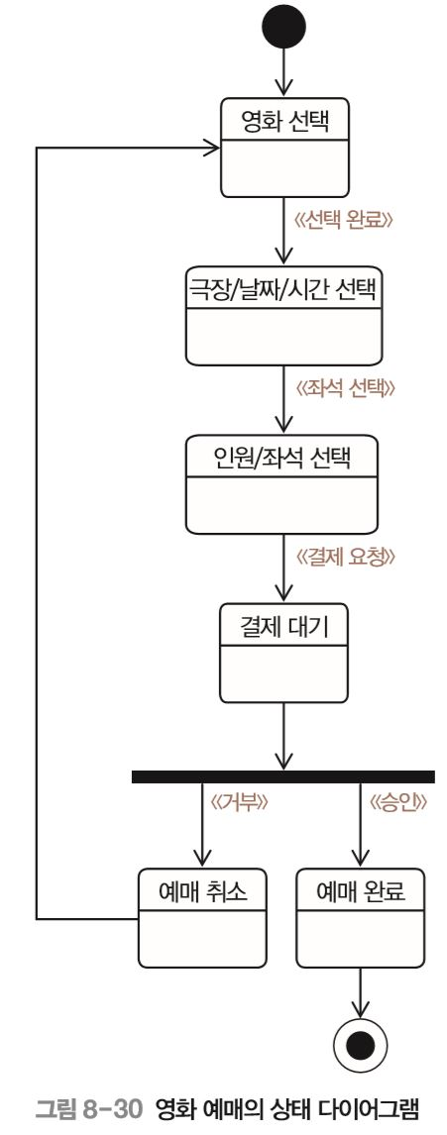
4. 상태 다이어그램 모델링 연습
영화 예매
객체 : 영화 선택, 극장/날짜/시간 선택, 인원/좌석 선택, 예매, 결제 대기, 예매 취소, 예매 완료
영화 예매 시스템을 시작하면 영화 선택 상태가 됨
영화 선택 상태에서 선택 완료 이벤트가 발생하면 극장/날짜/시간 선택 상태로 전이
극장/날짜/시간 선택 상태에서 좌석 선택 이벤트가 발생하면 인원/좌석 선택 상태로 전이
인원/좌석 선택 상태에서 결제 요청 이벤트가 발생하면 결제 대기 상태로 전이
결제 대기 상태에서 거부 이벤트가 발생하면 예매 취소 상태로 전이되고 영화 선택 상태로 되돌아감
결제 대기 상태에서 승인 이벤트가 발생하면 예매 완료 상태가 되고 시스템이 종료

Slide 30
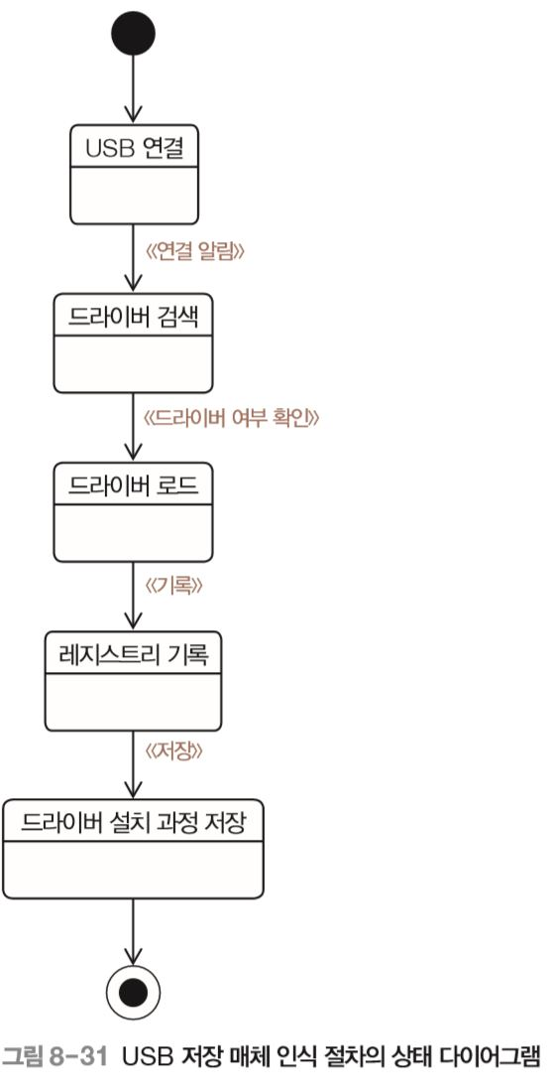
4. 상태 다이어그램 모델링 연습
USB 인식
객체 : USB 연결, 드라이버 검색, 드라이버 로드, 레지스트리 기록, 드라이버 설치 과정 저장
USB 연결 상태에서 연결 알림 이벤트에 의해 드라이버 검색 상태로 전이
드라이버 검색 상태에서 드라이버 여부 확인 이벤트에 의해 드라이버가 존재하면 해당 장치의 펌웨어로부터 드라이버를 전달받아 드라이버 로드 상태로 전이
드라이버 로드 상태에서 로드한 드라이버를 레지스트리에 기록하는 레지스트리 기록 상태로 전이
레지스트리 기록 상태에서 드라이버 설치 과정 저장 상태가 되면서 로그 파일에 저장

Slide 31
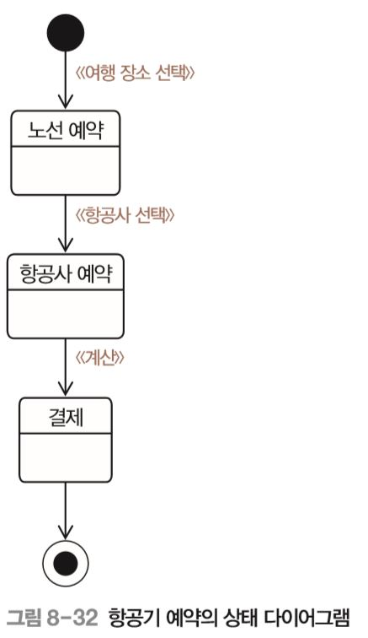
4. 상태 다이어그램 모델링 연습
항공기 예약
객체 : 노선 예약, 항공사 예약 ,결제
시작점에서 여행 장소 선택 이벤트에 의해 노선 예약 상태로 전이
노선 예약 상태에서 항공사 선택 이벤트가 발생하면 항공사 예약 상태로 전이
항공사 예약 상태에서 결제까지 계산 이벤트로 전이되며 시스템 종료

Slide 32
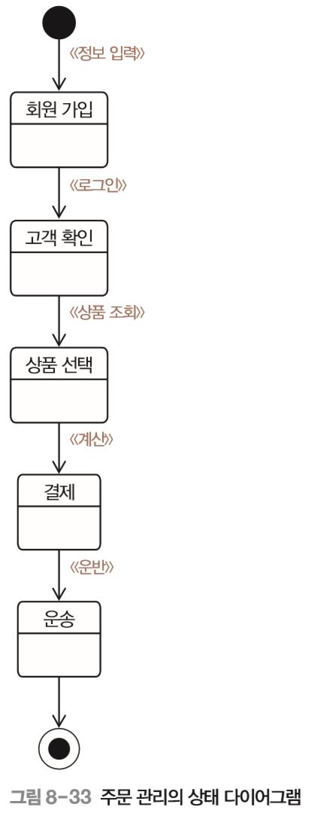
4. 상태 다이어그램 모델링 연습
주문 관리
객체 : 회원 가입, 고객 확인, 상품 선택, 결제, 운송
시작점에서 정보 입력 이벤트에 의해 회원 가입 상태로 전이
로그인 이벤트에 의해 회원 가입 상태에서 고객 확인 상태까지 혹은 시작점에서 고객 확인 상태까지 전이
고객 확인 상태에서 상품 조회 발생시 상품 선택 상태로 전이
상품 선택 상태에서 계산 이벤트 발생시 결제 상태로 전이
결제 상태에서 운반 이벤트 발생시 운송 상태로 전이되며 시스템 종료

Slide 33
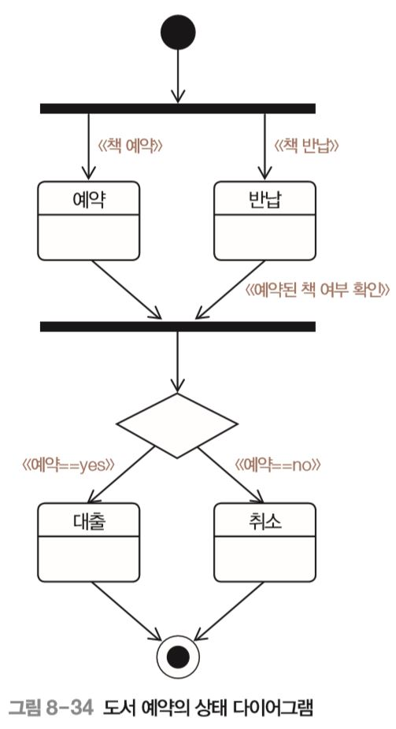
4. 상태 다이어그램 모델링 연습
도서 예약 관리
객체 : 예약, 반납, 대출, 취소
시작점에서 책 예약 이벤트에 의해 예약 상태로 전이
시작점에서 책 반납에 의해 반납 상태로 전이
반납 상태에서 예약된 책 여부 확인에 의해 예약 상태로 전이
예약 여부에 따라 대출 상태까지 책 대출 또는 취소 상태까지 조건, 기한 초과 이벤트로 전이

